Slide 1
Revize RVP ZV a společenskovědního vzdělávání
Mgr. Alena Nosková
20. 8. 2024

Slide 2
OBSAH
Z čeho vycházíme?
Harmonogram a struktura RVP ZV
VO Člověk a společnost souhrnně
Výchova k občanství – očekávané výsledky učení
Ukázka rozpracování OVU v RVP ZV
Kde najdu více informací?

Slide 3
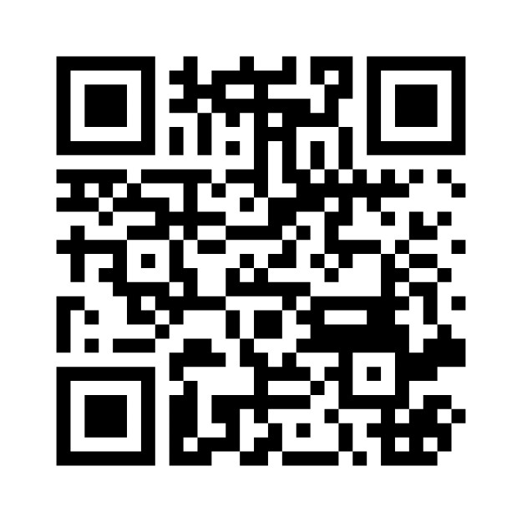
Četl/a jsem návrh RVP ZV pro veřejnou konzultaci?
Zapojil/a jsem se do poskytování zpětné vazby při veřejné konzultaci?
Rozdělte 100 bodů podle užitečnosti témat pro Vás
www.menti.com
4822 1508

Slide 4
Z ČEHO VYCHÁZÍME?
Hlavní směry revize RVP ZV (2023)
Zadání pro NPI ČR (2023)
Stanovisko Řídící pracovní skupiny MŠMT pro revizi RVP ZV (2023)
Koncepce revize vzdělávací oblasti Člověk a společnost (2023)
Strategie vzdělávací politiky ČR do roku 2030+ (2020)
aktualizace
redukce
žádné duplicity

Slide 5
HARMONOGRAM A
STRUKTURA
veřejná konzultace 2. 4. – 31. 5. 2024
  zveřejnění průběžné verze ke zpětné vazbě: https://prohlednout.rvp.cz/zakladni-vzdelavani
finalizace RVP ZV do 30. 9. 2024 pro MŠMT
schvalovací proces na MŠMT do konce roku 2024
školní rok 2025/26: nový RVP bude používán školami, které se k tomu přihlásí dobrovolně
školní rok 2027/28: povinná výuka podle nového RVP ve všech základních školách (1. a 6. ročník)

Slide 6
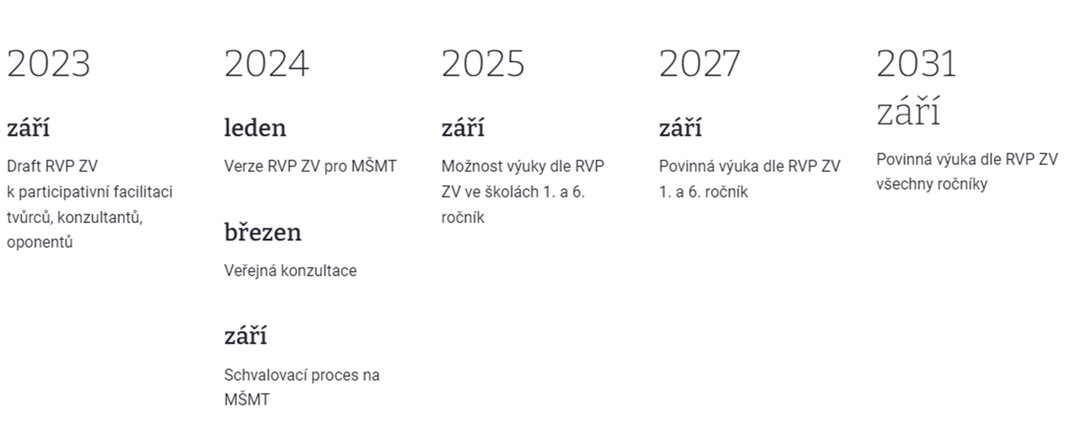
Jaký je harmonogram?

Slide 7
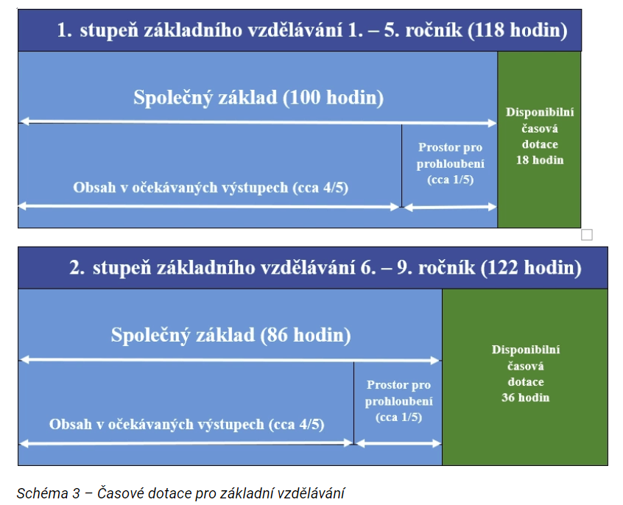
Struktura RVP ZV – verze z 2. 4. 2024
Obecné části
  Vymezení RVP ZV
  Cíle, hodnoty a pojetí ZV
  Podmínky k realizaci RVP ZV
  Vzdělávací obsah
  Rámcový učební plán
  Pojetí hodnocení žáků
  Zásady pro zpracování vyhodnocování a úpravu ŠVP

Slide 8
Struktura RVP ZV – verze z 2. 4. 2024
Základní gramotnosti – OVU pro 3., 5., 9. ročník
  Čtenářská a pisatelská
  Logicko-matematická
Klíčové kompetence - OVU pro 5. a 9. ročník
  Klíčová kompetence k učení
  Klíčová kompetence komunikační
  Klíčová kompetence osobnostní a sociální
  Klíčová kompetence k občanství a udržitelnosti
  Klíčová kompetence k podnikavosti a pracovní
  Klíčová kompetence k řešení problémů
  Klíčová kompetence kulturní
  Klíčová kompetence digitální

Slide 9
Struktura RVP ZV – verze z 2. 4. 2024
Průřezová témata - OVU pro 5. a 9. ročník
  Péče o sebe a druhé
  Společnost pro všechny
  Udržitelné prostředí
Vzdělávací oblasti - OVU pro 5. a 9. ročník
  Jazyk a jazyková komunikace (ČJL, CJ, Další cizí jazyk)
  Matematika a její aplikace
  Informatika
  Člověk a jeho svět
  Člověk a společnost (Dějepis, Výchova k občanství)
  Geografie
  Člověk a příroda (Fyzika, Chemie, Přírodopis)
  Umění a kultura (Výtvarná a filmová výchova, Hudební, taneční a dramatická výchova)
  Člověk, zdraví a bezpečí (Výchova ke zdraví a bezpečí, Tělesná výchova)
  Člověk, jeho osobnost a svět práce (Osobnostní a sociální výchova, Polytechnická výchova a praktické činnosti)

Slide 10
Struktura RVP ZV – verze z 2. 4. 2024
závazné a nezávazné části textu RVP ZV
  nezávaznou částí je zdůvodnění a těsná metodická podpora
základní „jednotkou“ vzdělávacího obsahu jsou OČEKÁVANÉ VÝSLEDKY UČENÍ (OVU)
  určeny k rozpracování do ŠVP
strukturace očekávaných výsledků učení
  ZNĚNÍ OČEKÁVANÉHO VÝSLEDKU UČENÍ
  HODNOTY
  POPIS/ZDŮVODNĚNÍ
  POSTUPNÉ/DÍLČÍ KROKY DOSAHOVÁNÍ OČEKÁVANÉHO VÝSTUPU
  PŘEDCHÁZEJÍCÍ/SOUVISEJÍCÍ/NÁSLEDUJÍCÍ OVU
  METODICKÁ PODPORA
    DŮKAZY O UČENÍ
    ILUSTRACE OČEKÁVANÉHO VÝKONU

Slide 11
VO Člověk a společnost
Dějepis – 18 OVU
  Poznáváme minulost
  Tvoříme dějiny
Výchova k občanství – 15 OVU
  Já ve společnosti
  Odpovědný občan
  Já a svět financí
Výchova k občanství se zaměřuje na:
aktivní a odpovědné jednání žáků, sebepoznání, práva a povinnosti (včetně lidskoprávní problematiky), finanční gramotnost, mezilidské vztahy a role v komunitě, v obci, ve státě, v Evropě a ve světě​
směřujeme k prohloubení zodpovědnosti žáků za sebe, svůj budoucí život, za své vztahy, rodinu, komunitu, obec, stát, Evropu i planetu Zemi​
podporujeme rozvíjení digitálních kompetencí na oborovém vzdělávacím obsahu​
podporujeme orientaci na budoucnost a na opakované reflektování prožitků​
chceme prostřednictvím výstupů podpořit výuku související s běžným životem a v mimoškolním prostředí​

Slide 12
Výchova k občanství – očekávané výsledky učení
charakterizuje společenské role, do kterých se ve svém životě dostává, a posoudí, co pro něj znamená příslušnost k rodině, ke škole, ke kultuře, k náboženství, ke genderu, k obci, k národu, ke státu
zdůvodní svůj žebříček hodnot a způsoby jeho uplatňování v různých životních situacích
rozpozná předsudky a stereotypy v komunikaci a jednání a zaujímá k nim kritický přístup
zhodnotí, co nebo kdo má vliv na něj a na jeho rozhodování ve fyzickém a v digitálním prostředí
zhodnotí na příkladech ze života občanů přednosti, úskalí a dopady demokratické a autokratické formy vlády
prozkoumá průběh a výsledky voleb v České republice, rozhodování občanů při volbách a jejich zapojování do veřejného politického dění
pracuje s ukázkami konkrétních právních textů, jako je Ústava ČR, zákony, různé typy smluv
rozpozná na příkladech různých životních situací porušování práv, zákonů a smluv a navrhne, jak situace řešit
prozkoumá činnost státní správy a samosprávy při řešení životních situací občana a při řešení lokálních výzev a problémů
kriticky posuzuje dění ve svém regionu, v České republice a ve světě
zhodnotí na příkladech ze života občanů projevy ekonomické a politické integrace v Evropě a její výhody a nevýhody

Slide 13
Výchova k občanství – očekávané výsledky učení
vytváří návrh společensky prospěšné akce a do některé se aktivně zapojuje
používá základní ekonomické pojmy, které jsou aktuálně diskutovány ve veřejném prostoru
rozhoduje v modelových situacích o řešení životních potřeb s ohledem na rodinný a osobní rozpočet
vysvětlí tvorbu cen v tržním hospodářství z pohledu kupujícího a prodávajícího

Slide 14
Ukázka rozpracování OVU (11)
kriticky posuzuje dění ve svém regionu, v České republice a ve světě
Komentář
Získávání informací o dění ve světě žákům zpřístupňuje globální perspektivu. To jim umožní lépe pochopit komplexnost globálních vztahů, společenských problémů a ekonomických aspektů. Žáci by se měli orientovat v dění v okolním světě a tím i porozumět národním i globálním trendům či ekonomickým nebo ekologickým výzvám. Žáci pracují se zdroji informací a s mediálními sděleními, samostatně vyhledávají informace, ověřují jejich pravdivost a důvěryhodnost, rozpoznávají a identifikují problematická nebo sporná místa. Prostřednictvím práce s informačními zdroji se seznamují s tím, jakou úlohu mají média, nebo mediálně vlivné osobnosti v informační společnosti (co mohou ovlivnit nebo způsobit).
Kritické myšlení je klíčovou dovedností pro život ve složité a informačně nabité společnosti. Kriticky posuzovat informace a události umožňuje žákům přijímat informovaná stanoviska a rozhodnutí, rozlišovat mezi fakty a názory, rozpoznávat lež a manipulaci a vnímat různé perspektivy. Informovanost podporuje participaci občanů, přijímání demokratických hodnot a uvědomění si globálních souvislostí. Tyto dovednosti souvisejí s rozvojem demokratického občanství, ale také s prací s digitálními nástroji a v digitálním prostředí (včetně sociálních sítí).
Postupné/dílčí kroky dosahování
vyhledává příklady aktuálního dění z regionu, státu i světa a uvede informační zdroje, ze kterých čerpal
pracuje s různými zdroji informací, včetně tištěných médií, online zpravodajství, publikací, odborných článků, blogů atd.
vyjadřuje své názory a stanoviska k aktuálnímu dění
rozlišuje fakta a názory ve sdělení o aktuálním dění
na příkladech ilustruje, jakou roli mají svobodná, nezávislá a pluralitní média

Slide 15
Ukázka rozpracování OVU (11)
kriticky posuzuje dění ve svém regionu, v České republice a ve světě
Postupné kroky dosahování
ve vybraných příkladech mediálních sdělení hledá autorský záměr a odpovídá na klíčové otázky spojené s mediálními sděleními (kdo, co, komu, jak a proč)
rozpozná příklady lživých, zkreslených nebo manipulativních informací o aktuálním dění
Důkazy o učení
prezentuje příklady aktuálního dění z regionu, státu i světa
na konkrétním příkladu aktuálního dění ukáže různé pohledy a představí různou argumentaci, se kterými se seznámil v informačních zdrojích
uvede příklady z reálného života, které ilustrují přínos svobodných, nezávislých a pluralitních médií
Ilustrace
Žáci budou tvořit Crime Board na popis aktuálního světového dění/problému. Základní informace o metodě Crime Board a jejím využití naleznete například v tomto příspěvku: https://tajnyucitel.wordpress.com/2018/05/27/zazracna-metoda-crime-board/
Zadání pro žáky
Budete pracovat v týmech a využívat různé zdroje k shromáždění informací. Jako skupina si vyberte aktuální případ z některé z těchto oblasti - změny klimatu, ztráta biodiverzity, nedostatek vody, sociální a ekonomická nerovnost, konflikty a války, extrémismus, kybernetická bezpečnost, migrace a uprchlictví,
Během výzkumu shromažďujte “důkazy” - to mohou být citace, statistiky, fotografie, výpovědi atd. Tyto důkazy budou tvořit základ vaší nástěnky. ATD.

Slide 16
Ukázka rozpracování OVU (09)
prozkoumá činnost státní správy a samosprávy při řešení životních situací občana a při řešení lokálních výzev a problémů
Komentář
OVU vede k praktickému pochopení rozdílů mezi státní správou a samosprávou, jejich pravomocemi a fungováním. Konkrétní příklady pak dokážou účelně propojit teoretickou a praktickou rovinu. Díky nim se u žáka rozvíjí porozumění, jakým způsobem ovlivňují činnosti státní správy (např. zajištění poskytování sociálních dávek, vybírání daní) a samosprávy (např. zřizuje mateřské a základní školy, zajišťuje fungování komunálních služeb) jeho život a život v regionu i širší společnosti. Zároveň může získat přehled o přínosech těchto služeb pro život občanů. Konkrétní praktickou situací spojenou se životem žáků může být vydávání občanského průkazu a seznámení se s online rezervačním systémem, prostřednictvím kterého se lze na úřad objednat.
OVU rozvíjí občanské povědomí, praktické strategie pro běžné životní situace, občanskou samostatnost. Vzdělávací obsah prohlubuje aktivní, odpovědný a informovaný přístup občana a ukazuje možnosti současného i budoucího zapojení do občanského života. OVU rozvíjí oborové základy odpovědného občanství na poznatcích o stěžejních principech fungování demokratického státu. Prostřednictvím příkladů je spojený s reálnou zkušeností žáků, připravuje je na komunikaci s úřady a ukazuje možnosti využívání digitálních technologií pro řešení konkrétních potřeb. Konkrétní příklady vycházejí ze situací, které běžně státní správa a samospráva řeší.
Postupné/dílčí kroky dosahování
z příkladů vybere situace nebo činnosti, které patří do kompetence státní správy a co spadá pod samosprávu
na konkrétních příkladech doloží vybrané činnosti státní správy a činnosti samosprávy a s oporou o příklady vysvětlí rozdíly mezi nimi

Slide 17
Ukázka rozpracování OVU (09)
prozkoumá činnost státní správy a samosprávy při řešení životních situací občana a při řešení lokálních výzev a problémů
Postupné/dílčí kroky dosahování
vyhledá informace o vydání občanského průkazu a zjistí, jak si osobně nebo elektronicky sjednat schůzku k vybraným službám obecního úřadu
zpracuje přehled služeb obecního nebo městského úřadu z pohledu životních situací občana
zmapuje možnosti využití Portálu občana
vyhledá regionální příklady toho, co politici nebo úředníci na úrovni obce, kraje nebo státu dělají pro občany
na situacích ze svého života vysvětlí, zda v nich hraje nějakou roli státní správa nebo samospráv
Důkazy o učení
uvede, se kterými institucemi státní správy a samosprávy se již setkal a v jakých případech
na příkladech ze svého okolí doloží, jaké činnosti má ve své pravomoci státní správa a samospráva
sestaví návod, jak si má vyřídit občanský průkaz 15letý žadatel z jeho obce
vytvoří instrukce, jak v online rezervačním systému své nebo blízké obce rezervovat termín pro řešení vybrané životní situace
při řešení lokálních výzev a problémů komunikuje se zástupci samosprávy nebo státní správy

Slide 18
Ukázka rozpracování OVU (09)
prozkoumá činnost státní správy a samosprávy při řešení životních situací občana a při řešení lokálních výzev a problémů
Ilustrace
V této aktivitě budeš pracovat s internetem a vyhledávat informace, ale také kreativně myslet a tvořit. Tvým úkolem je vytvořit pro svého spolužáka nebo kamaráda manuál, díky kterému by byl schopný si sám vyřídit žádost o občanský průkaz. Postupuj v následujících krocích:
nejprve prozkoumej webové stránky obecního úřadu svého města/obce a najdi informace o tom, jakým způsobem si můžeš vyřídit žádost o občanský průkaz
do svého sešitu si zapiš vše, co ti v tuto chvíli přijde podstatné a důležité
dále pracuj s pracovním listem, který připravil tvůj učitel a ve kterém najdeš řadu otázek, pokus se na otázky odpovědět pomocí informací, které sis zapsal do sešitu, objevily se i přesto nějaké otázky, na které neznáš odpověď? Nevadí, dohledej si je na internetu nebo se zeptej spolužáka/učitele (otázky by ti měly pomoci lépe si uvědomit, co je pro vyřízení žádosti nezbytné a usnadnit ti práci v tvorbě manuálu)
nejprve se zamysli, co by měl manuál vůbec obsahovat, jak by měl vypadat, aby byl přehledný, stručný, ale zároveň v něm byly všechny důležité informace. Přemýšlej také, jakým způsobem ho budeš tvořit – bude ve větách nebo bodech? …
nyní se pusť do práce – na druhou stranu pracovního listu vytvoř manuál, který by mohl tvůj spolužák/ kamarád při řešení této životní události použít
až budeš hotový (podle pokynu učitele) porovnej se svými spolužáky informace, které se ve vašich návodech objevují
s učitelem celou aktivitu shrňte a reflektujte

Slide 19

Kde najdu více informací?
obecně: https://velke-revize-zv.rvp.cz/
návrh RVP ZV pro veřejnou konzultaci (2. 5. 2024): https://prohlednout.rvp.cz/zakladni-vzdelavani
záznamy z kulatých stolů obecně: https://velke-revize-zv.rvp.cz/blog/kulate-stoly
  Jak pracovat s RVP při tvorbě ŠVP: https://youtu.be/rORnf9ULohQ
  Kompetence a základní gramotnosti: https://youtu.be/u3ihpHNUI-E
  Průřezová témata: https://youtu.be/hfKO_bkC708
  Člověk a společnost: https://youtu.be/NJLpRkDbw8w
  Člověk, zdraví a bezpečí: https://youtu.be/GK2hHrpfOR4
  Člověk, jeho osobnost a svět práce: https://youtu.be/Reg4RUy-c08

Slide 20
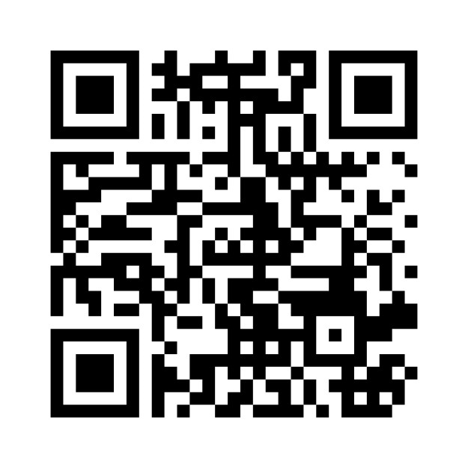
Rozdělte 100 bodů podle užitečnosti částí dnešního programu pro Vás.
Co si z dnešního setkání odnášíte?
Co Vás k prezentovanému tématu napadá?
Rozdělte 100 bodů podle užitečnosti témat pro Vás
www.menti.com
5298 8713

Slide 21


Děkuji za pozornost
Mgr. Alena Nosková
alena.noskova@npi.cz
https://velke-revize-zv.rvp.cz/

